Slide 1

Rilevazione di eventi di Alternative Splicing a partire da read paired-end
Relazione finale di porto francesco matricola 816042 università degli studi di milano-bicocca

Slide 2
Outline
Concetti fondamentali (Alternative Splicing, read paired-end, ASGAL)
Modifiche apportate ad ASGAL per supportare read paired-end
Conclusioni e sviluppi futuri
Notes:
Inizialmente saranno introdotti…

Slide 3
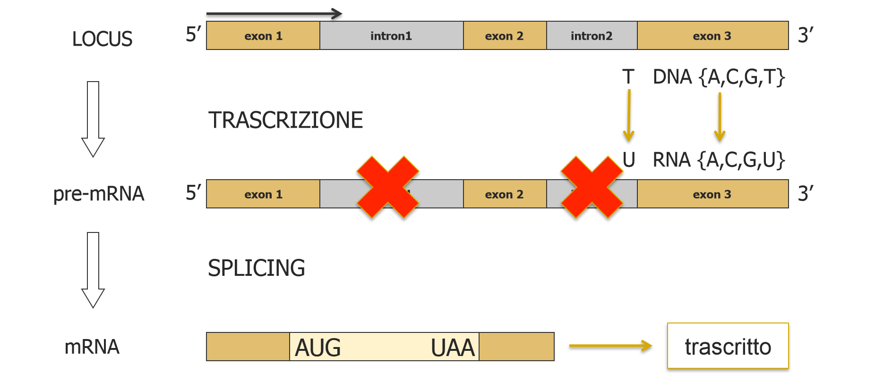
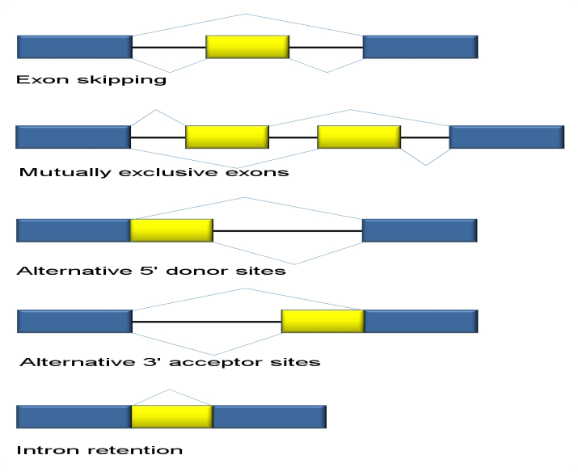
Alternative Splicing
Meccanismo per la produzione di proteine diverse da uno stesso gene
Utilizzato da oltre il 75% dei geni umani
Correlato a molte malattie (es: Alzheimer)
Diversi tipi di eventi di Alternative Splicing
Notes:
Exon Skipping (un esone non appare nel trascritto), Mutually Exclusive Exons (due esoni non appaiono nello stesso trascritto contemporaneamente), 5’ 3’ (introne -> esone), Intron Retention (esone -> introne)

Slide 4
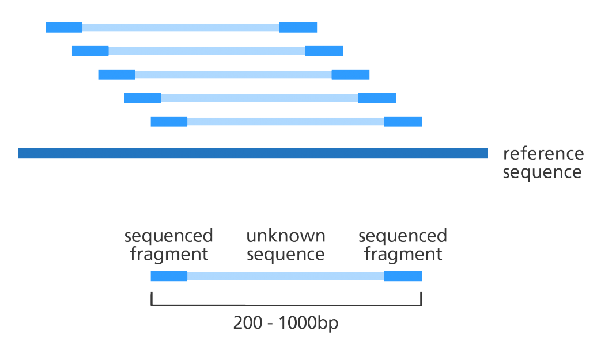
Read paired-end
Due letture (“mates”) + distanza tra di esse
Prodotte da sequenziatori NGS (Next Generation Sequencing)
Risultati più accurati rispetto a read single-end
Notes:
Reference sequence = trascritto; ASGAL usa read paired-end in modo un po’ diverso…

Slide 5
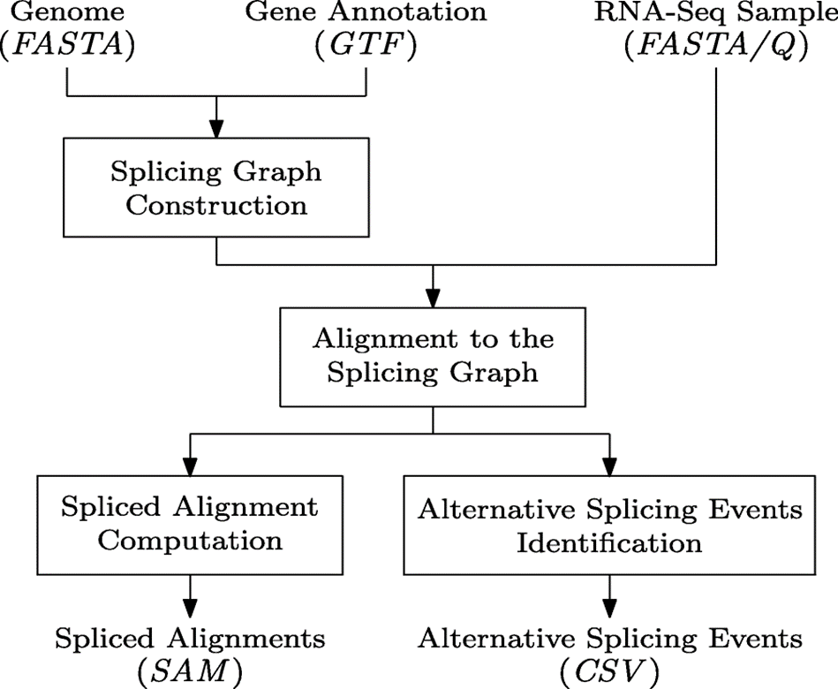

ASGAL
ASGAL sta per “Alternative Splicing Graph ALigner”
Rileva eventi di Alternative Splicing a partire da campioni di RNA
Obiettivo stage: estendere ASGAL per supportare read paired-end, incrementandone le capacità di rilevazione

Slide 6
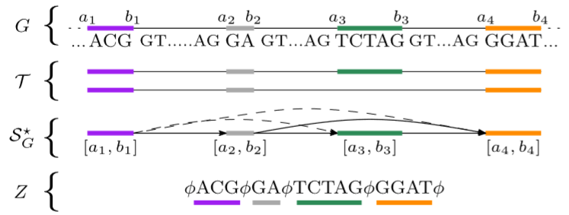
Costruzione Splicing Graph & Allineamento Splice-Aware
Un MEM (Maximal Exact Match) è una tripla (t,p,l) tale che:
t = posizione di partenza su Z
p = posizione di partenza sulla read
l = lunghezza della sottostringa comune massimale
1 allineamento <-> 1 o più MEM
Allineamenti primari e secondari
Necessario allineare i due mate contemporaneamente
Notes:
Viene effettuata la CHIUSURA TRANSITIVA dello sg per collegare ogni esone a TUTTI i suoi successori

Slide 7
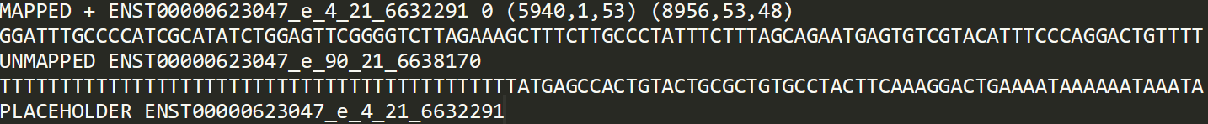
Introduzione read unmapped & placeholder
Consideriamo le due estremità («mate») di una read paired-end:
Problema #1: Non sempre entrambe le estremità vengono allineate
Introduzione di read unmapped
Problema #2: Non sempre entrambe le estremità sono coinvolte nello stesso numero di allineamenti secondari
Introduzione di read placeholder

Slide 8
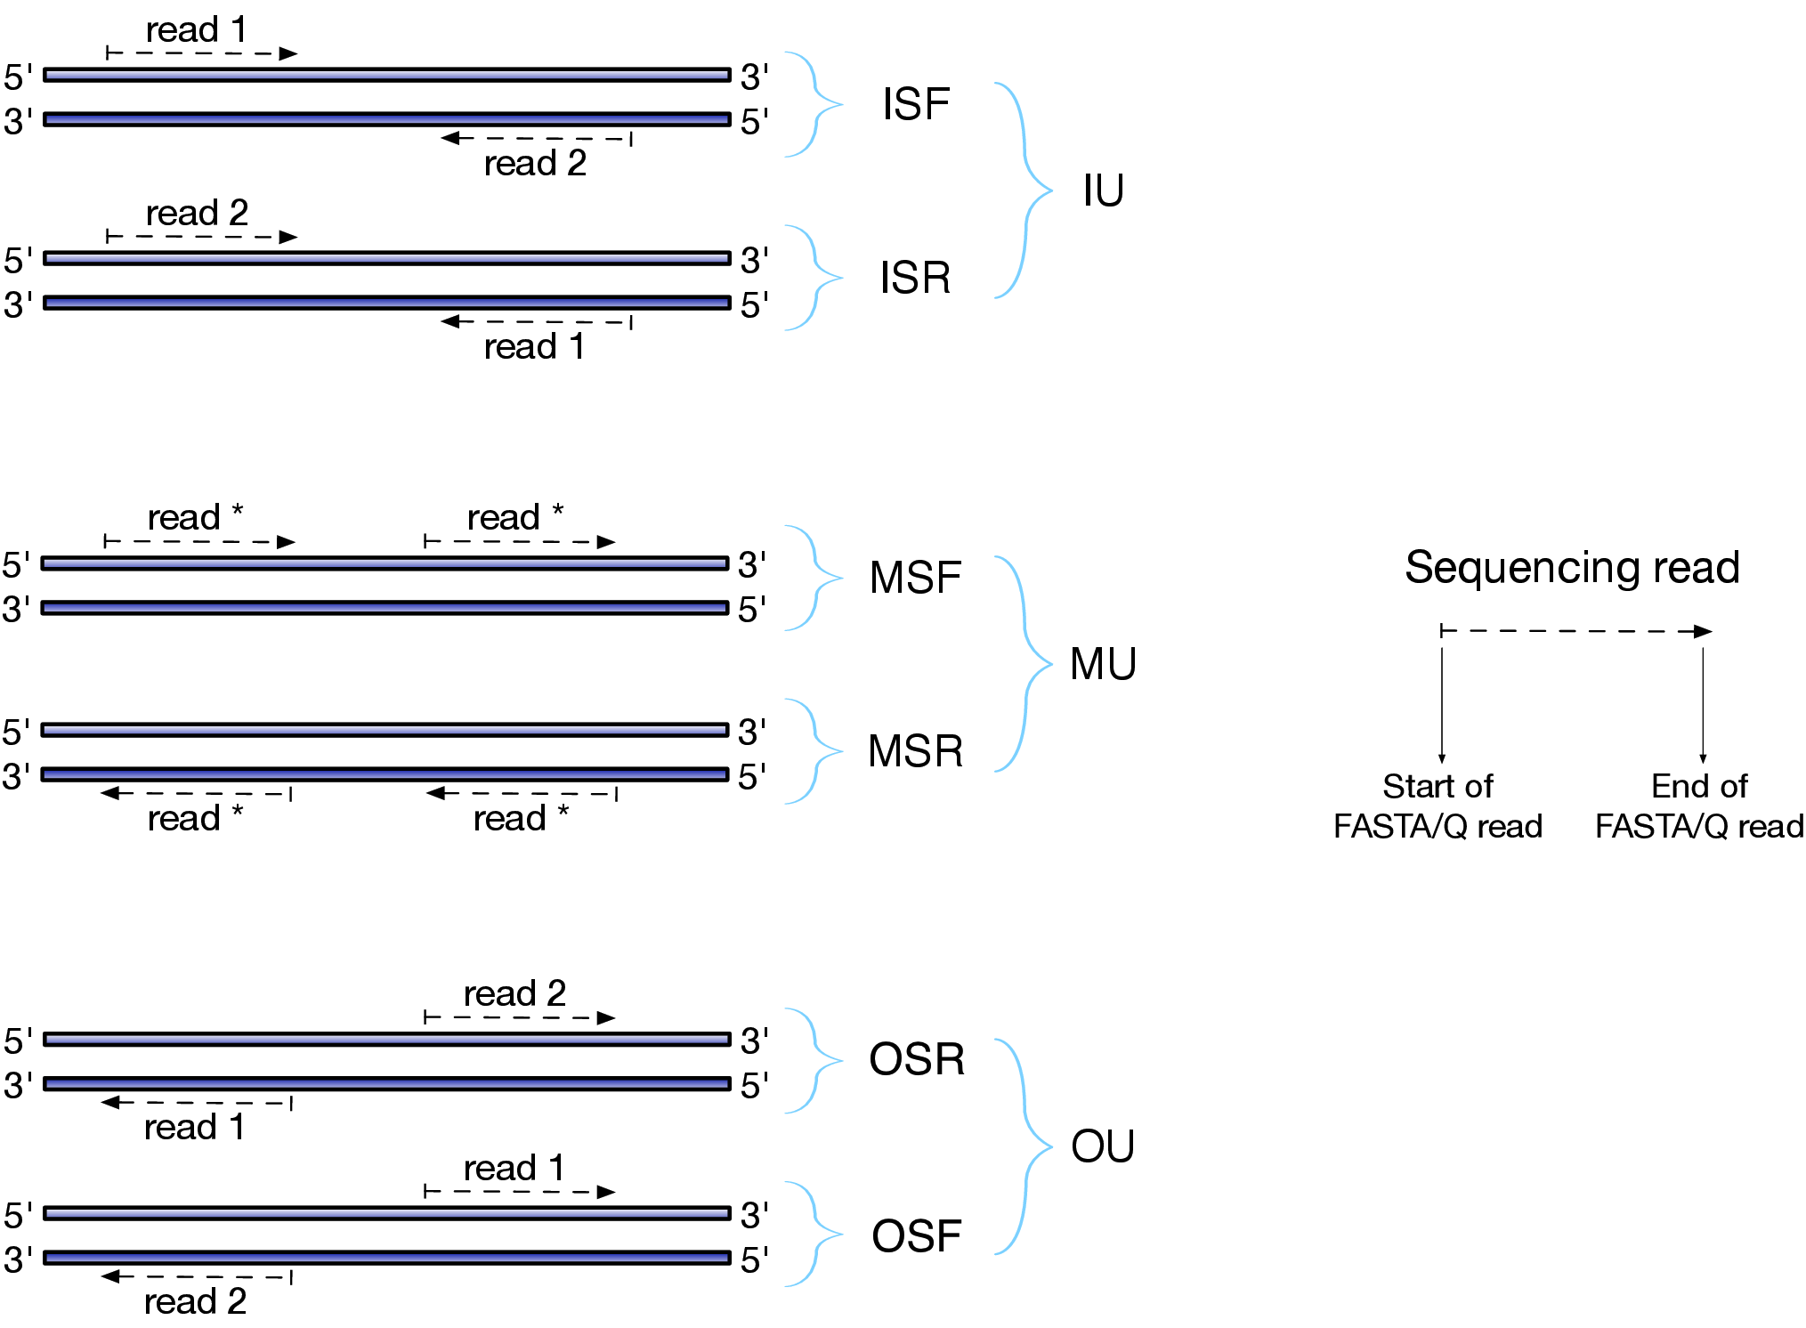
Fragment Library Types
Descrivono il formato di read paired-end
Posizione reciproca delle read + orientamento prima read (se disponibile)
Aumento dell’efficienza in fase di allineamento fino al 50%
Notes:
Sono «qualificatori»: Inward/Outward, Stranded/Unstranded, Forward/Reverse (strand della read1)

Slide 9
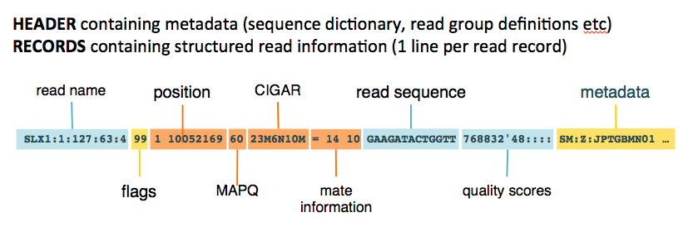
Computazione degli allineamenti Spliced (Formattazione SAM)
Notes:
11 campi versione «completa»; RNEXT (ID mate), PNEXT (posizione partenza mate) e TLEN (distanza tra mates)

Slide 10
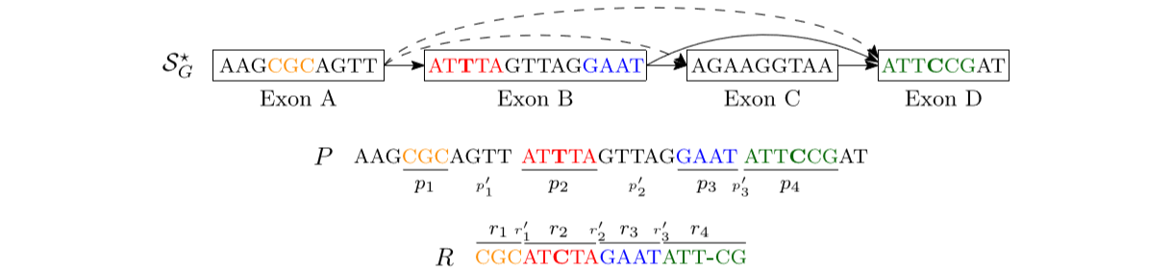
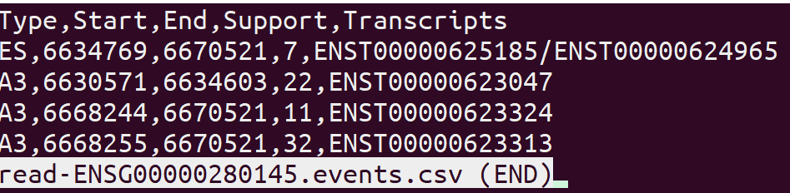
Rilevazione di eventi di Alternative Splicing
Fase di analisi dei MEM prodotti dall’Allineatore Splice-Aware per rilevare nuovi introni
Viene effettuato un confronto tra introni noti e introni dedotti dai MEM
Differenze tra i due <-> eventi di Alternative Splicing
E’ stata effettuata una merge degli introni dedotti da entrambi i mates

Slide 11
IDMP & TIDMP, Sviluppi Futuri
IDMP (Inner Distance between Mate Pairs) distanza sul genoma tra read allineate
Problema #1 : Distanza tra read non sempre disponibile, possibile calcolarla via allineamento con altri allineatori
Problema #2 : Non tutti gli allineatori hanno la stessa nozione di «distanza tra read» + politiche di allineamento diverse portano a risultati diversi
TIDMP (Transcript-based IDMP) distanza sui trascritti tra read allineate
Problema #1: Non è ancora stato calcolato su trascritti non consecutivi
Problema #2: Valida alternativa a IDMP?
Notes:
Vogliamo aumentare le capacità di rilevazione…

Slide 12
IDMP & TIDMP, Sviluppi Futuri (2)
Scartare le read allineate con IDMP/TIDMP eccessivo
Potrebbe peggiorare le capacità di rilevazione di alcuni eventi (es: Exon Skipping)
Riallineamento in caso di IDMP/TIDMP eccessivo
Difficile da implementare
Possibile peggioramento delle capacità di rilevazione

Slide 13
Competenze acquisite
Utilizzo di dati biologici in formati diversi (fasta, gtf, SAM, ecc.) e creazione di algoritmi che li manipolano
Utilizzo di strumenti di natura bioinformatica: SAMTools per la validazione dei file SAM, IGV per la visualizzazione degli eventi sul genoma, ecc.
Utilizzo di community di esperti di bioinformatica: è stato usato Biostar (forum di riferimento per la bioinformatica) per chiarire alcuni dubbi sull’allineamento di read paired-end (https://www.biostars.org/p/376192/)
Approfondimento dei linguaggi di programmazione Python e C++ e utilizzo di librerie specifiche per la bioinformatica (es: kseq)
Utilizzo di Linux
Notes:
Kseq utilizzato per parsing del formato FASTA

Slide 14
Conclusioni
ASGAL è ora in grado di:
allineare correttamente read paired-end con lo Splicing Graph
salvare gli allineamenti ottenuti nel formato SAM (rispettando le specifiche per quanto riguarda read paired-end)
rilevare eventi di Alternative Splicing a partire da read paired-end
Rimangono da investigare i possibili utilizzi di IDMP e TIDMP per migliorare la qualità della rilevazione
Codice disponibile su: https://github.com/HopedWall/galig

